Slide 1



Fecha: | Semana 8 – 05/09/2026
Introducción a los Algoritmos y Flujo de Datos
Escuela de Ingeniería en Ciencias y Sistemas
Laboratorio 768 · Segundo Semestre 2026
Tutor Académico: Jorge Andrés Mejía Súchite

Slide 2

UNIDAD 5
Algoritmos con estructuras de datos
Semana 8: Cadenas y arreglos unidimensionales

Slide 3




Hoy: cadenas y arreglos unidimensionales en PSeInt.
Práctica 2 entrega 11/09; calificación 12/09.
Proyecto 1 se asigna el 05/09 (PokeArena).
Lleven un caso de prueba pensado antes de programar.
Dudas: foro del curso en UEDI.

Slide 4


Manipulación de cadenas
Arreglos unidimensionales: definición y declaración
Almacenamiento y lectura de elementos
Recorridos, búsquedas y actualización
Actividad y casos de prueba

Slide 5


Competencia Específica: Implementa algoritmos que procesan cadenas, arreglos unidimensionales y arreglos multidimensionales utilizando pseudocódigo y diagramas de flujo para almacenar, consultar y modificar colecciones de datos de manera estructurada

Slide 6

  Constancia
  Capacidad de mantener un esfuerzo continuo y ordenado durante el diseño, ejecución y corrección de algoritmos.
  ¿Cómo lo aplicamos hoy? Escribir instrucciones, palabras reservadas y estructuras correctas exige disciplina; el estudiante revisa su pseudocódigo contra una lista de verificación antes de entregarlo.

Slide 7
Manipulación de cadenas
Una cadena es una secuencia de caracteres.
Longitud(c), Concatenar(a, b) o a + b.
Subcadena(c, inicio, fin): extrae una parte (índices desde 0).
Mayusculas(c), Minusculas(c), comparación con =.
Recorrer los caracteres con Para i <- 0 Hasta Longitud(c)-1.
Cadenas
Definir texto Como Cadena
texto <- "Algoritmos"
Escribir Longitud(texto) // 10
Escribir Subcadena(texto, 0, 2) // Alg
Escribir Mayusculas(texto) // ALGORITMOS
cont <- 0
Para i <- 0 Hasta Longitud(texto)-1
Si Subcadena(texto, i, i) = "o" Entonces
cont <- cont + 1
FinSi
FinPara
Escribir "Letras o: ", cont

Slide 8
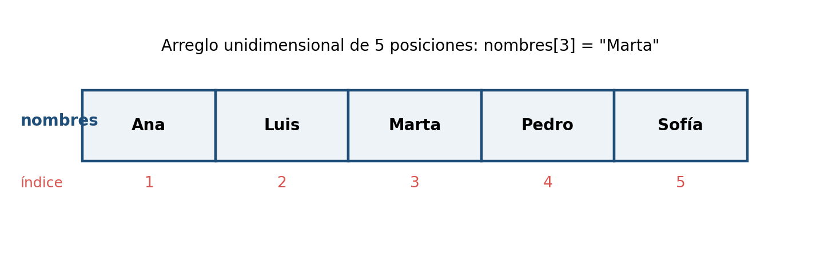
Arreglos unidimensionales
Un arreglo (vector) almacena varios valores del mismo tipo bajo un nombre.
Cada elemento se accede por su índice (en PSeInt desde 1).
Se declara con su dimensión: Dimension notas[10].
Tamaño fijo durante la ejecución.
Ideal para listas: notas, nombres, precios.

Slide 9
Almacenamiento y lectura de elementos
Asignar: notas[3] <- 85.
Leer del teclado dentro de un ciclo Para.
Mostrar recorriendo de 1 a N.
Siempre validar que el índice esté en el rango.
RegistroNotas.psc
Proceso Notas
Dimension nombres[10], notas[10]
Definir i, n Como Entero
Para i <- 1 Hasta 10 Hacer
Escribir "Nombre ", i, ":"
Leer nombres[i]
Escribir "Nota ", i, ":"
Leer notas[i]
FinPara
suma <- 0
Para i <- 1 Hasta 10 Hacer
suma <- suma + notas[i]
FinPara
Escribir "Promedio: ", suma / 10
FinProceso

Slide 10
Recorridos, búsquedas y actualización
Recorrido: visitar todos los elementos.
Búsqueda secuencial: comparar elemento por elemento.
Actualización: cambiar un valor en un índice.
Acumuladores: suma, promedio, mayor y menor.
Use una bandera lógica para indicar si se encontró.
Buscar y actualizar
encontrado <- Falso
Para i <- 1 Hasta 10 Hacer
Si nombres[i] = buscado Entonces
notas[i] <- nuevaNota
encontrado <- Verdadero
FinSi
FinPara
Si NO encontrado Entonces
Escribir "No existe"
FinSi

Slide 11
Casos de prueba
Datos normales.
Nombre inexistente.
Actualizar la nota de un estudiante registrado.
Valores límite (0 y 100).
Documentar entradas y salidas esperadas.

Slide 12


  Cadena = secuencia de caracteres.
  Arreglo = varios valores del mismo tipo con índices.
  Dimension define el tamaño.
  Recorrido con ciclo Para.
  Búsqueda secuencial con bandera.
  Casos de prueba verifican el algoritmo.

Slide 13


Joyanes Aguilar, L. (2008). Fundamentos de programación (4.ª ed.), cap. de arreglos. McGraw-Hill.
Ayuda de PSeInt – Arreglos y cadenas: https://pseint.sourceforge.net/
Cairó, O. (2005). Metodología de la programación. Alfaomega.
Cormen et al. (2022). Introduction to Algorithms, sección 2.1.

Slide 14

Ejercicio demostrativo: Registro de notas con arreglos · 20 min
Registramos nombres y notas de 10 estudiantes, calculamos el promedio y buscamos a un estudiante para actualizar su nota.

Slide 15

Actividad: Registro de 10 estudiantes con arreglos · 40 min · Ponderación: 0 pts (formativa)
• Registrar nombres y calificaciones de 10 estudiantes en PSeInt.
• Operaciones: mostrar, buscar y actualizar.
• Actividad 2: preparar tres casos de prueba (20 min).

Slide 16

Actividad: Registro de 10 estudiantes con arreglos
---
---
---
Sí
40 min
---
---
---
---
---
---
---
---
---
---
---
---
---
---
---
---
---
---

Slide 17


  Video de la semana (6 min): canal de YouTube del curso 768 – Algoritmos.
  Lectura (10 min): «Vectores: guardar muchos datos con un solo nombre».
  Proyecto 1: asignación 05/09.
  Práctica 2: entrega 11/09.
  Dudas: foro del curso en UEDI.

Slide 18


Slide 19


